Slide 1


Системы искусственного интеллекта: Введение
Профессор Игорь Александрович Бессмертный

Slide 2
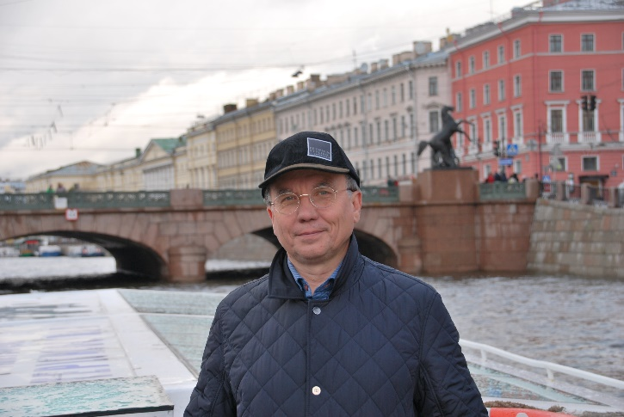
Команда
Бессмертный Игорь Александрович, профессор, руководитель магистерской программы «Системное и прикладное ПО»
Научные интересы:
ИИ на основе знаний
Извлечение знаний из текстов
Квантовая информатика

Slide 3
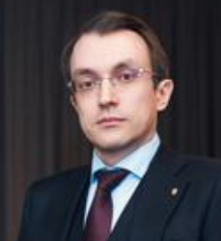
Команда (2)
Кугаевских Александр Владимирович, доцент,
руководитель магистерской программы «Проектирование и разработка систем искусственного интеллекта»
Научные интересы
Нейронные сети

Slide 4
Команда (3)
Фото нет, но клянусь, я красивая
Королёва Юлия Александровна, доцент
Научные интересы:
ИИ на основе знаний

Slide 5
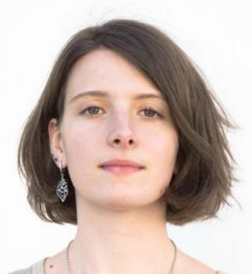
Команда (4)
Авдюшина Анна Евгеньевна, ассистент.
Научные интересы:
Большие языковые модели
Квантовая информатика

Slide 6
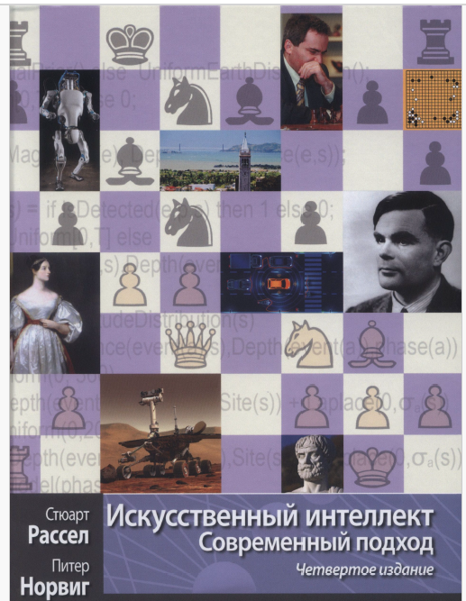
ЛИТЕРАТУРА
Трехтомник
Есть в библиотеке, а также можно скачать с ТГ (~190Мб): https://t.me/Geek_book_hub/307

Slide 7
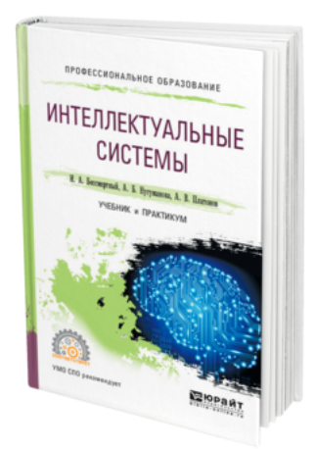
ЛИТЕРАТУРА (2)
Есть в библиотеке:
Бессмертный, И. А. Интеллектуальные системы : учебник и практикум для среднего профессионального образования / И. А. Бессмертный, А. Б. Нугуманова, А. В. Платонов. — Москва : Издательство Юрайт, 2024. — 243 с. — (Профессиональное образование). — ISBN 978-5-534-07818-3. — Текст : электронный // Образовательная платформа Юрайт [сайт]. — URL: https://urait.ru/bcode/541301 (дата обращения: 04.09.2024).

Slide 8
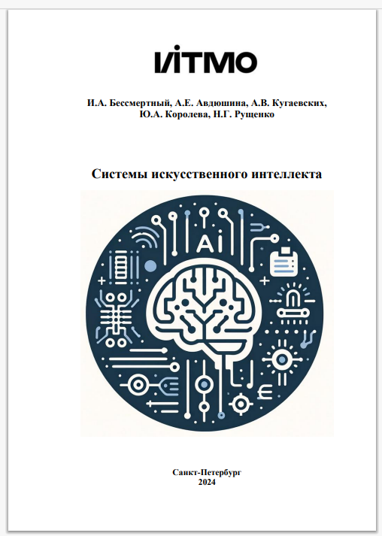
ЛИТЕРАТУРА (3)
Есть в библиотеке:
И.А. Бессмертный, А.Е. Авдюшина, А.В. Кугаевских, Ю.А. Королева, Н.Г. Рущенко. Системы искусственного интеллекта – СПб: Университет ИТМО, 2024. – 81 с.

Slide 9
ЦЕЛЬ И НАЗНАЧЕНИЕ КУРСА
Понимание перспектив развития современного общества с учетом широкого распространения технологий искусственного интеллекта.
Ознакомление с основными возможностями, методами и алгоритмами искусственного интеллекта.
Приобретение практических навыков применения технологий искусственного интеллекта.

Slide 10
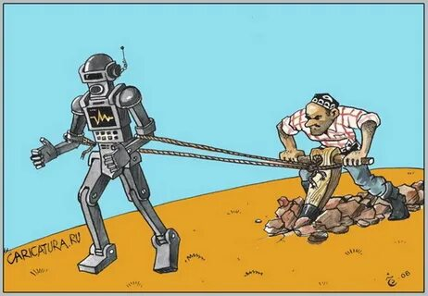
ОТЛИЧИЕ ОТ ДРУГИХ КУРСОВ ИИ
Фокусировка не на теорию ИИ, а на практическую реализацию.
Особое внимание – скорее на проблемы, чем на методы решения.
Ответы на вопросы – не КАК?, а ЗАЧЕМ?.

Slide 11
ПЛАН КУРСА
Мотивация
История искусственного интеллекта
ИИ на основе знаний
Логическое программирование
Методы поиска
Семантические сети
ИИ на основе данных
Статистические методы
Нейронные сети

Slide 12
РЕЖИМ
Лекции: дистанционные.
Лабораторные занятия: очные.
Промежуточная аттестация:
Два теста рубежного контроля
Финальный тест
Тесты проводятся онлайн в Google Forms.
Примечание:
Лекции 15.09 и 29.09 буду читать из Китая. Технические неполадки возможны. Хотя раньше их не было.

Slide 13
КООРДИНАТЫ
Бессмертный Игорь Александрович
Кронверкский пр., 49, каб. 1332
bessmertny@itmo.ru
Группа в ТГ или Макс: создавайте.

